Slide 1

К 80- летию Победы советского народа в Великой Отечественной войне

Slide 2
Коми Республикаса йöзöс велöдан министерство
Министерство образования Республики Коми
Государственное автономное профессиональное образовательное учреждение
«Сыктывкарский лесопромышленный техникум»
Конкурсная работа
ТЕМА : « Я и моя специальность»
Выполнили:
Мелехин Р.А.
Булышев К.И.
студенты группы ТКПД- 31
специальность 35.02.04
« Технология комплексной
переработки древесины»
Научный руководитель
преподаватель Яцковская Ирина Робертовна
Сыктывкар 2025 год.

Slide 3
Цель работы
1. Воспитание уважения, интереса к выбранной профессии.
2. Формирование общих и профессиональных компетенций.
3. Подготовка к производственной практике.
4. Возможность более углубленного изучения специальных дисциплин .

Slide 4
СОДЕРЖАНИЕ
1. История появления бумаги . Технология и этапы производства бумаги .
2. АО « СЛПК» - одно из крупнейших предприятий целлюлозно - бумажной отрасли по производству бумаги для печати .
3. Виды и характеристика продукции АО « СЛПК».
4. Практическая деятельность студентов - технологов в период учебы на 1-2 курсе ГАПОУ «СЛТ»
5. «Школа будущего технолога» глазами студентов .

Slide 5
История появления бумаги . Технология и этапы производства бумаги .
«Жизнь без бумаги невозможна» - это действительно так: куда бы ни пришли, всюду сталкиваемся с бумагой. Мы приходим в магазин - в бумагу нам упаковывают покупку, причем, для некоторых видов товаров существует специальная упаковочная бумага, например: для фруктов, это тонкая слабоклееная бумага односторонней или машинной гладкости, иногда пропитанная специальными веществами, предохраняющими фрукты от гнили; для чая- клееная бумага односторонней гладкости или каландрированная, иногда склеенная с фольгой. Мы приходим к врачу- нам выписывают рецепт, если человек учиться- все записи на бумаге, если человек работает- вся его отчетность предполагает использование бумаги, делопроизводство, это тоже бумага.
С самого рождения человек получает свидетельство, оформленное на бумаге, все документы- это бумага. Бумага разного качества, предназначена для различных целей - самый ходовой товар нашей цивилизации.
В век информатизации книжное издательство становится менее популярным. Набирает больше популярности электронный вид информации. Но все равно бумага при этом незаменима. Еще не создано изобретение, которое могло бы так же служить человеку в любом его деле.
Бумага была и остается основным материалом для полиграфии и занимает в структуре себестоимости печатной продукции до 70%. На протяжении всей истории бумажное производство и печатное дело оказывают взаимное влияние на развитие своих потенциалов, а периодически возникающие вопросы межотраслевого характера требуют поиска общих решений.
В настоящее время отечественная полиграфия находится на вполне конкурентном уровне. Все современное газетное, журнальное, книжное производство рекламной продукции и продукции производственно-технического назначения базируется на применении современных высокоскоростных, многокрасочных печатных машин. И нельзя не согласится с тем, что эффективность полиграфического производства и конкурентоспособность печатной продукции напрямую зависит от качественных и стоимостных параметров бумаги. При этом важнейшую роль в стабильности рабочих процессов играет логистика и дистрибуция, обеспечивающая своевременность поставок бумаги.

Slide 6
Только подумать, бумага и ее производные используются повсеместно. Для работы в офисе, для писательства, для изображения различной информации и мыслей людей, для творчества, для искусства, для отопления при разжигании, для упаковки продуктов, материалов, товаров, для различных украшений и даже в качестве гигиенических средств (например, салфетки). Можно еще долго перечислять уникальные способности и возможности бумаги и ее составляющих. Без бумаги никуда.
В развитых странах целлюлозно-бумажная промышленность продолжает пребывать в стагнации. По прогнозам экспертов корпорации RISI, в 2013 году растущие рынки обеспечили рост мирового потребления бумаги и картона на 3% (в 2011-2012 годах этот рост составлял 1%). Ожидается возобновление увеличения спроса на графические виды бумаги до 2% после нулевого уровня в течении двух предшествовавших лет; вместе с тем объем их потребления будет на 7млн.т меньше предкризисного уровня.
Драйверами роста объемов мирового потребления бумаги и картона останутся санитарно-гигиеническая продукция (ее потребление в 2013 году увеличилось на 4,5%) и упаковка (рост составил 4%). Долгосрочные прогнозы по этим видам продукции также позитивны и обеспечиваются ростом среднедушевого потребления населения.
Очевидно что, перед российской ЦБП стоят серьезные проблемы - в отношении как сохранения занимаемых позиций на мировых рынках, так и удовлетворения потребностей внутреннего рынка.
Структура российской ЦБП неоднородна, около 80% целлюлозно-бумажной продукции выпускают 17 крупных предприятий, большинство из которых являются акционерными обществами с участием иностранного капитала. Одним из таких предприятий является АО «СЛПК». У этих компаний большой опыт работы в реальных рыночных условиях ,а достигнутый уровень технического оснащения и менеджмента позволит им сохранить устойчивое положение в своих сегментах рынка в условиях деятельности в рамках ВТО.
В настоящее время среди видов целлюлозно-бумажного производства наиболее привлекательны для инвесторов производство санитарно-гигиенических изделий и выпуск гофракартона, бумажной и картонной упаковки, изделий из бумаги и картона. При этом инвестиции в производство целлюлозы и древесной массы снизились на 12%. В соответствии с разработанными стратегиями, осуществляется ввод мощностей в филиалах ОАО «Группа «Илим»» в Братске и Коряжме, ЗАО «Интернэшнл Пейпер » и на предприятиях
ОАО « Сыктывкарский ЛПК»

Slide 7
Так как же люди дошли до того, что теперь уже не представляют себя без бумаги?
История появления бумаги лежит с древних времен, с Египта, где начали использовать для письма папирус. Конечно, в то время не могло идти речи о бумаге, которую мы знаем сейчас. В те времена для того, чтобы написать какую-нибудь информацию, не было такой легкости, как сейчас.
То есть производство бумаги исторически имеет примерное начало около 3,5 тысяч лет назад.
Процесс превращения папируса в пригодный для письма продукт имел довольно сложный характер. Тростник, используемый в качестве материала, проходил очень серьезную обработку, прежде чем на нем можно было что-либо написать. По причине трудоемкой обработки папирусные «листы» очень дорого стоили . Главный недостаток такого изобретения -была его недолговечность. Но, несмотря на этот весьма значительный недостаток, папирус имел большую популярность и очень продолжительное по времени использование.
Прогресс не стоял на месте даже в те далекие времена. В продолжение производства папируса пришло изготовление пергамента в качестве источника письма. Произошло это в Малой Азии.
Пергамент получали путем очень сложной обработки кожи животных. Он был заоблачно дорог из-за своей сложной обработки, а потому производился весьма в малых объемах. Порой за неимением средств старые записи приходилось смывать, чтобы написать что-то новое.
Эпоха пергамента вскоре сменилась более дешевым и масштабным производством бумаги через образование листового материала. Случилось это в Китае. Использовалось все: тростник с его отходами, дуб и другие древесные растения со своими отходами. Это означало масштабное и более доступное многим производство. Это привело вскоре к полному вытеснению деревянных дощечек, что было ранее привычным изобретением для письма.
Следующим серьезным этапом в развитии бумаги принято считать производство бумажных денег и туалетной бумаги. По-прежнему главным производителем оставался Китай, но Европа тоже не могла не похвастаться успехами в этом деле.
Примерно к 10 веку можно было наблюдать во многих странах Европы наличие бумажных мельниц. А спустя 5 веков бумажное производство совершенствуется преимущественно за счет изобретения и активного использования печатного станка, так как именно в странах Европы производство бумаги терпело большой прогресс.

Slide 8
Спустя еще 2 века появляется ролл – размалывающий аппарат, помогающий увеличивать объемы производства бумаги до невообразимых до этого размеров.
На рубеже 1799 – 1800гг. произошло очень важное событие – изобретение движущейся сетки, позволяющей механизировать отлив бумаги. Далее было ее совершенствование. Уже к 20 веку производство бумаги – это крупномасштабное и механизированное производство с разнообразной продукцией. К нашим дням это производство еще более усовершенствовалось, и имеет еще большее разнообразие производимого продукта. И абсолютно каждый на планете может пользоваться этим продуктом.
Как же в современном мире производится бумага?
Современное производство бумаги имеет ряд этапов.
Для производства бумаги используется волокна целлюлозы, полученные из древесины, соломы, хлопка или уже использованной бумаги. Для бумаги с высоким качеством используется исключительно волокна хлопка и древесины. Древесина таких твердых пород, как береза или мягких пород, как ель, сосна обеспечивает высокое качество и прочность произведенной из этих видов древесины бумаги. Бумага, сырьем которой была макулатура из использованной бумаги, может пойти на производство, например, упаковки или туалетной бумаги. В общем, чем натуральнее и свежее исходное сырье, тем высоко качественнее будет конечный продукт.
Итак, производство бумаги начинается с 1 этапа – получение целлюлозы. То есть первым в производстве бумаги является отделение волокон целлюлозы от остальных частей древесины.
Прежде чем идти дальше, объясню, что такое целлюлоза. Это органическая составляющая каждого зеленого растения. Она образуется в клетках и используется для различных целей, как самим растением с его содержанием, так и человеком для различных целей. Это то же самое, что и сахар.
Этап отделения волокон целлюлозы от остальной древесины может выполняться несколькими способами: химически, механически либо смешанно. Это довольно объемный процесс, вкратце представляющий следующее. Древесина освобождается от лигнина и превращается в волокна (целлюлозная масса), которые используются далее, переходя в этап 2 – отбеливание. Целлюлоза проходит несколько этапов отбеливания. Их количество зависит от того, какая бумага нужна в итоге. Для упаковочной бумаги хватит лишь одного раза отбеливания.

Slide 9
Для бумаги же высокого качества и яркой белизны первой стадией отбеливания является отбеливание кислородом с использованием специального оборудования. Далее происходит отбеливание пероксидом водорода., диоксидом хлора и другими химикатами. И так несколько раз. Только на конечном этапе отбеливания бумага приобретает белоснежный вид.
3 этап — изготовление бумаги. Оборудование или бумагоделательная машина, изготавливающая бумагу, имеет несколько секций. Секция подачи, сетка, отжим на прессах, сушка и проклейка. В первой секции бумага смешивается с большим количеством воды. Затем полученная масса перемещается в секцию сетки, где происходит процесс связки и обезвоживания целлюлозной массы . Далее полученная масса переходит в секцию отжима, где уходит большая часть воды, после чего автоматически происходит переход в секцию сушки. В данной секции происходит нагревание бумаги с помощью нагретых цилиндров. Между секциями сушки располагается секция проклейки. Для проклейки бумаги используется специальное вещество, наносимое на поверхность бумаги и придающее гладкость и ровность поверхности бумаги, а также улучшающее качество и прочность бумаги. После сушки иногда бумагу пропускают через каландр, который обеспечивает еще большую гладкость и прочность бумаге.
4 этап – мелование. Для производства мелованной бумаги используются вещества на основе минеральных материалах. Это еще больше улучшает прочность, качество и печатные свойства бумаги. Процесс мелования выглядит так, что с помощью специальных валов на поверхность бумажных листов наносятся слои минеральных соединений ровным слоем. В зависимости от конечного продукта нанесение слоев увеличивает свое количество.
5 этап – каландрирование. То есть придание бумаге большей гладкости и глянца с помощью суперкаландра.
По окончании 5 этапа бумажное полотно сматывается в рулоны либо нарезаются на листы различных форматов.
Бумага – одно из уникальных изобретений человека. Весьма трудоемкий и масштабный процесс. Такое тонкое, автоматизированное и массовое производство, даже целая индустрия. Она не может пострадать от перехода на электронную жизнь, когда все охвачено компьютерной системой.

Slide 10
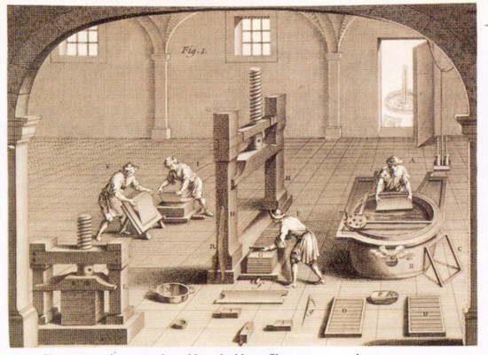
ИЗГОТОВЛЕНИЕ БУМАГИ МЕТОДОМ РУЧНОГО ЧЕРПАНЬЯ

Slide 11
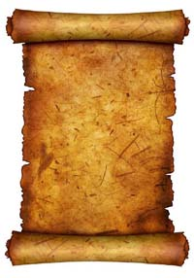
ПЕРГАМЕНТНЫЙ СВИТОК

Slide 12
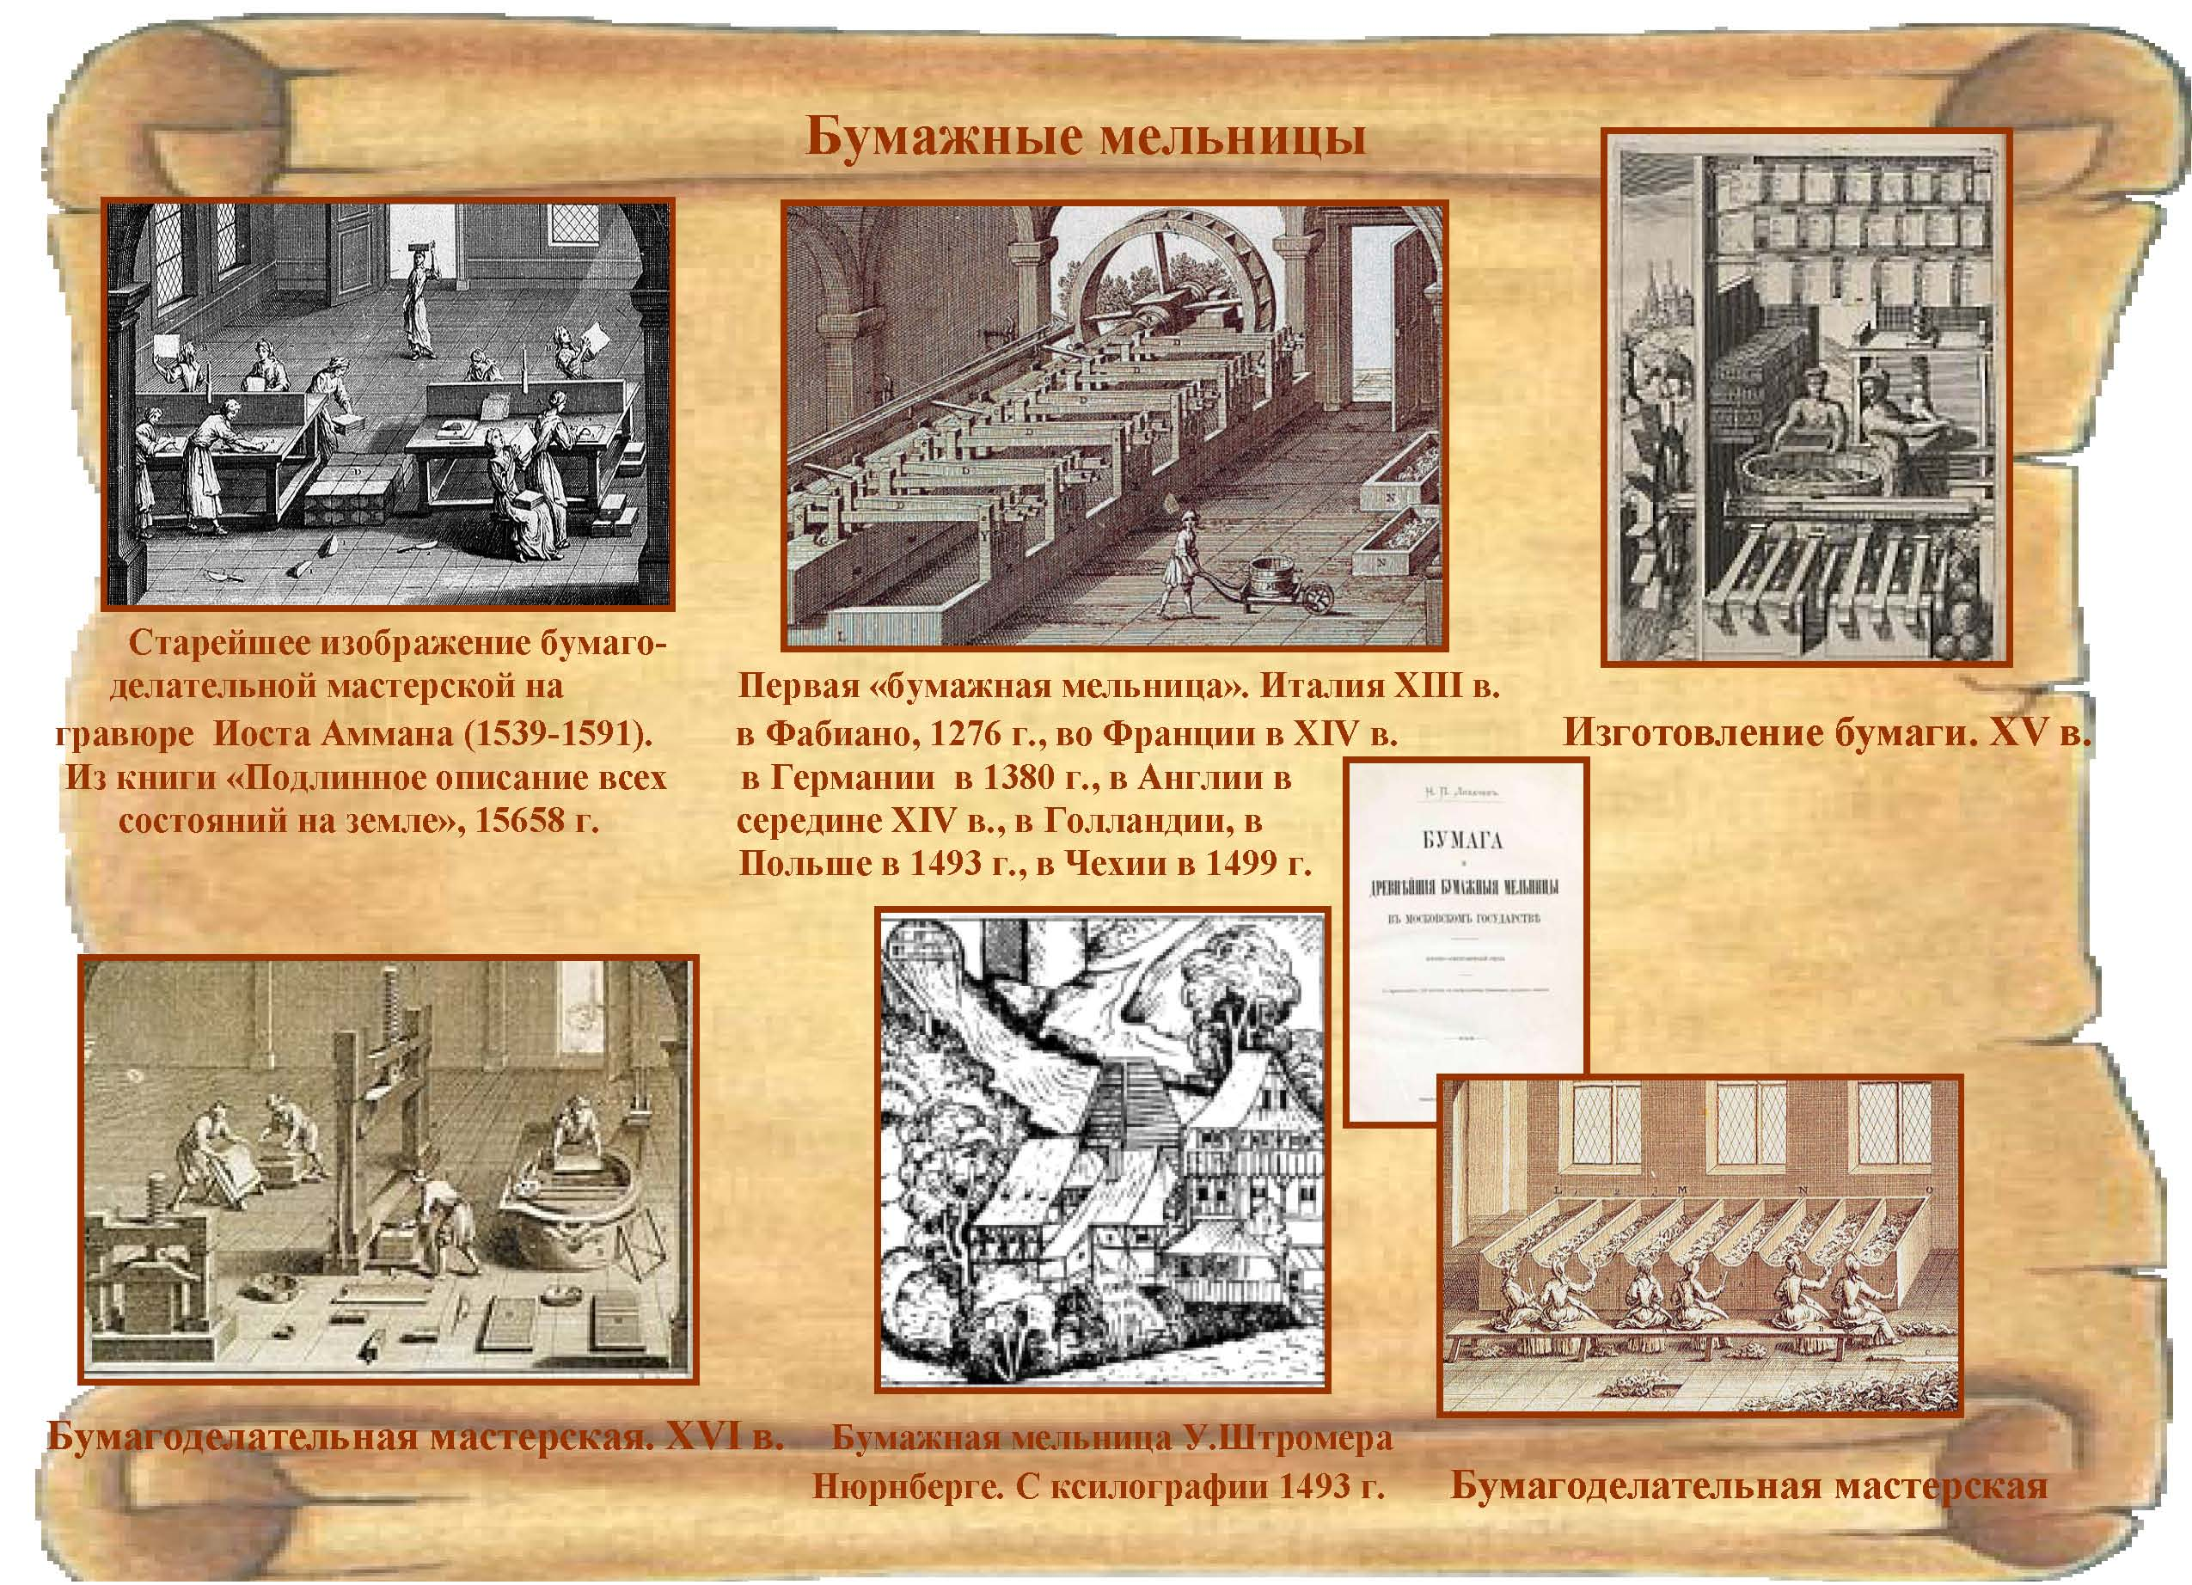

Slide 13
АО « Монди Сыктывкарский ЛПК» – один из лидеров целлюлозно – бумажной промышленности крупнейший производитель бумажной продукции в России. Предприятие расположено в Эжвинском районе г. Сыктывкара Республики Коми . Строительство комбината началось в 1963 году по решению Совета Министров СССР от 1957 г. 25 июня 1969г. – была запущена в эксплуатацию первая картоноделательная машина (КДМ), и эта дата является официальным днём рождения СЛПК. В разное время директорам предприятия были В,П Бажанов ( первый генеральный директор СЛПК) , В.Л. Сазонов, О.А. Ширяев , Н.Н. Балин , А.В. Кононов , М.Ю. Магий , М.П. Чесноков , Р.А. Старков , А.Н. Дрибный , Ф.В. Ибрагимов, Герхард Корнфельд , Клаус Пеллер.
На предприятии занято около 4,5тыс. человек .Акционерное общество « Сыктывкарский ЛПК» ( АО « СЛПК» ) входит в подразделение SEZAR GROUP . Сыктывкарский комбинат специализируется на выпуске офисной и офсетной бумаг, так же производит газетную бумагу , картон для плоских слоев гофрированного картона « топ лайнер» и «крафт лайнер». Все офисные офсетные бумаги производства АО «СЛПК» имеют сертификат EUE colabel, подтверждающий их высокоэкологические характеристики и меньшее воздействие на окружающую среду , чем при производстве других аналогических продуктов . На предприятии работают три бумагоделательные машины ( БДМ) и одна картоноделательная машина (КДМ) . На комбинате так же есть древесно – подготовительное производство , целлюлозный завод , ТЭЦ и комплекс очистных сооружений . Вся цепочка поставок древесины на АО « СЛПК» полностью интегрирована и включает выращивание лесов , лесозаготовку , строительство дорог, вывозку древесины и лесоуправление . Самый известный бренд компании – офисная бумага «Снегурочка». Офисная бумага «Снегурочка» является лидером рейтинга российских товаров среди офисных бумаг и четырежды становилась « Товаром года в России» . «Снегурочка» стала первым отечественным брендом офисной бумаги , сертифицированным в соответствии со стандартами Лесного Попечительского Совета ( FSC) , и вошла в линейку Green Range, представляющую бумагу производства АО «СЛПК» , отличающиеся высокими экологическими характеристиками . Компания уделяет большое внимание охране окружающей среды , ежегодно реализуя различные экологические направленные мероприятия.

Slide 14
Сотрудничая со Всемирным фондом дикой природы в России и Коми региональным некоммерческим фондом « Серебряная тайга», АО « СЛПК» подаёт пример в сфере сохранения лесов- высокой природоохранной ценности в Республики Коми . Лесная арендная база компании ( 2,1 млн.га) на 100 % сертифицирована в соответствии со стандартами . Кроме предусмотренных лесоустройством 12% сохраняемых лесных участков АО « СЛПК» добровольно поддерживает режим строгой охраны лесов на 13 % территории .
Сыктывкарский ЛПК контролирует семь лесозаготовительных филиалов , входящих в его дочернюю компанию , которая обеспечивает комбинат древесным сырьем .
Этапы развития предприятия .
1963 г. – начало строительство Сыктывкарского лесопромышленного комплекса .
1969 г. 25 июня - запущена в эксплуатацию первая картоноделательная машина ( КДМ ) , официальный день рождения СЛПК.
1971 г. – внедрена технология производства двухслойной бумаги - основы типа «тетра – пак»
1993 г. Регистрация ОАО «Сыктывкарский ЛПК»
2008 г. январь – переименование в « Монди СЛПК»
2008 г. Июль – 2010 сентябрь - модернизация производства ( проект « СТЕП»).
Президент РФ Владимир Путин , посетивший « Монди СЛПК» в день торжественного запуска «СТЕП», заметил что крупные перемены в технологиях лесоперерабатывающих производств в кризисное для мировой экономики время - это знаковое явление . Новый проект важен не только для лесопромышленного комплекса но и для всей республики , и для станы .
Модернизация Сыктывкарского ЛПК стала самым крупным инвестиционным проектом Монди за всю историю группы. Реализация проекта « СТЕП» позволила модернизировать производство и увеличить производительность почти всех звеньев технологической цепочки .
2023г-переименование в АО»СЛПК»

Slide 15
Были реконструированы хвойные и лиственные потоки варки целлюлозы, а так же две бумагоделательные машины (БДМ) построен новый содорегенерационный котел , в котором установлен новый турбогенератор мощностью 100 Мв , от которого Республика Коми получает дополнительную « зеленую» электроэнергию из биотоплива.
2011 – 2012 г. – Реконструирован корьевой содорегенерационный котёл с переводом на отопление отходами. В числе мероприятий по обращению с отходами производства - реконструкция содорегенерационного котла с переводом на сжигание в кородревесных отходов кипящем слое . Этот проект находится в финальной стадии. « Это самый крупный из реализованных на « Монди СЛПК» в 2012 году проектов по охране окружающей среды. Новый корьевой котел позволит вывести из эксплуатации два имеющихся котла . Компания сможет утилизировать 100 % кородревесных отходов , которые до сих пор перерабатывались на 80-85 %.
На предприятии снизились затраты на техобслуживание , а так же уменьшились потери химикатов , древесины и потребляемой свежей воды, повысилась эффективность оборудования для очистки сточных вод и выбросов в атмосферу .
« Монди СЛПК» успешно реализовало запланированные в 2012 году мероприятие по охране окружающей среды и приступило к выполнению плана на 2013 год.
В 2012 году комбинат стал лауреатом конкурса « 100 лучших организаций России. Экология и экологический менеджмент» в рамках 6 – ой Всероссийской конференции «Экология и производство» .
Все сорта бумаги , производимые на « Монди СЛПК», с декабря 2012 года имеют сертификат
EU Ecolabel учитываются промышленные выбросы в воздух и воду , использование энергии , устойчивое лесопользование , присутствие опасных химических субстанций , утилизация отходов , информация об упаковке , готовность к использованию и операционные характеристики продукта , а также требования сертификата EU Ecolabel .
2011 г. Май - на предприятии сварена 15 – ти миллионная тонна целлюлозы. В 2011 году
АО« Монди СЛПК» заготовило 2,2 млн. кбм древесины и сварило около 700 000 тонн целлюлозы.
В результате было выпущено более 900 000 тонн картонно - бумажной продукции .

Slide 16
« Лесопромышленный комплекс республики продолжает играть важную роль в развитии экономики нашего региона , а так же развитии отрасли в целом по стране. Республика занимает первое место в России по производству фанеры , второе - по производству бумаги , четвертое по картону . При чем эти продукты очень высокого качества и значительная их часть идет на экспорт».

Slide 17
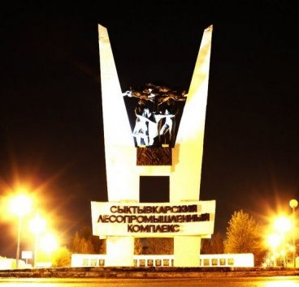

Slide 18
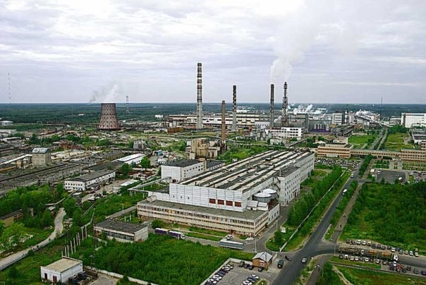
Панорама АО « СЛПК»

Slide 19
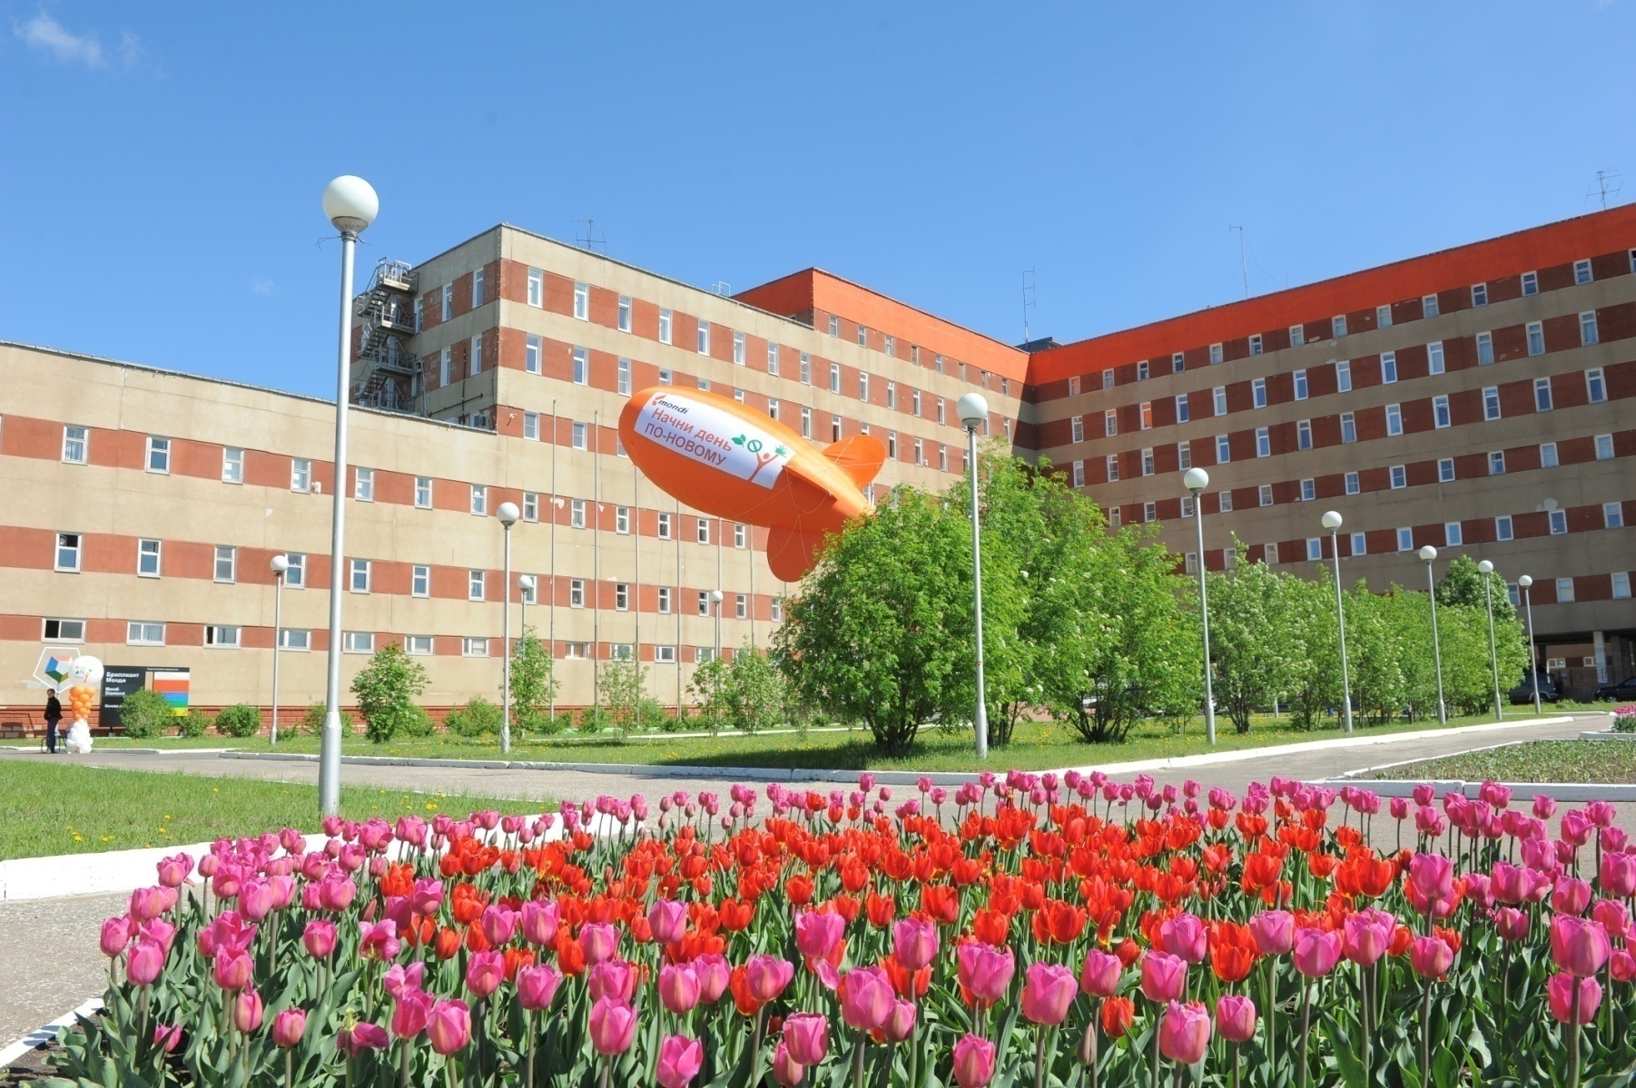
Здание административно – инженерного корпуса

Slide 20
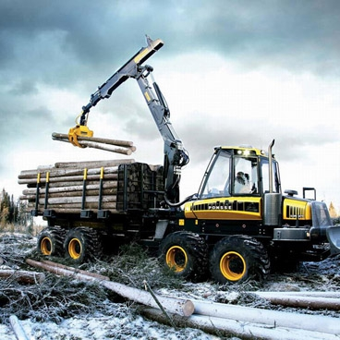
Заготовка баланса на лесном участке

Slide 21
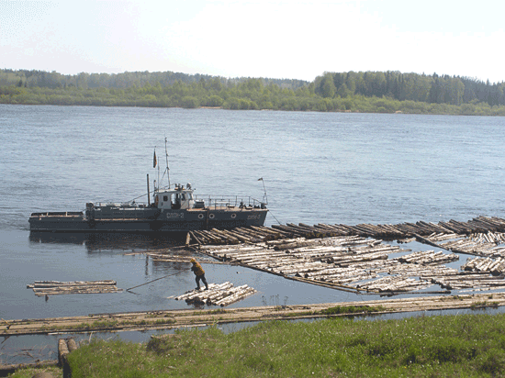
Доставка балансовой древесины

Slide 22
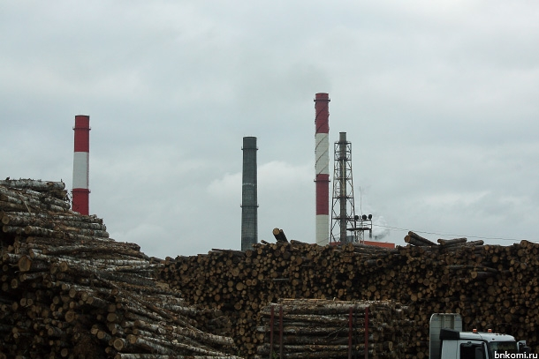
Запасы древесины на складе

Slide 23
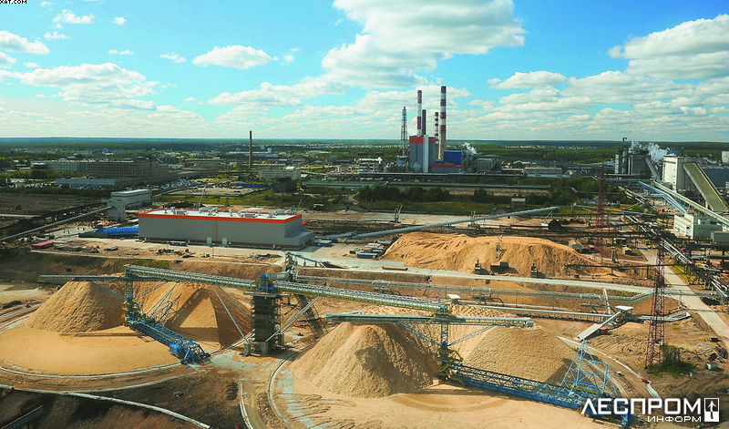
Хранение щепы на открытом складе

Slide 24
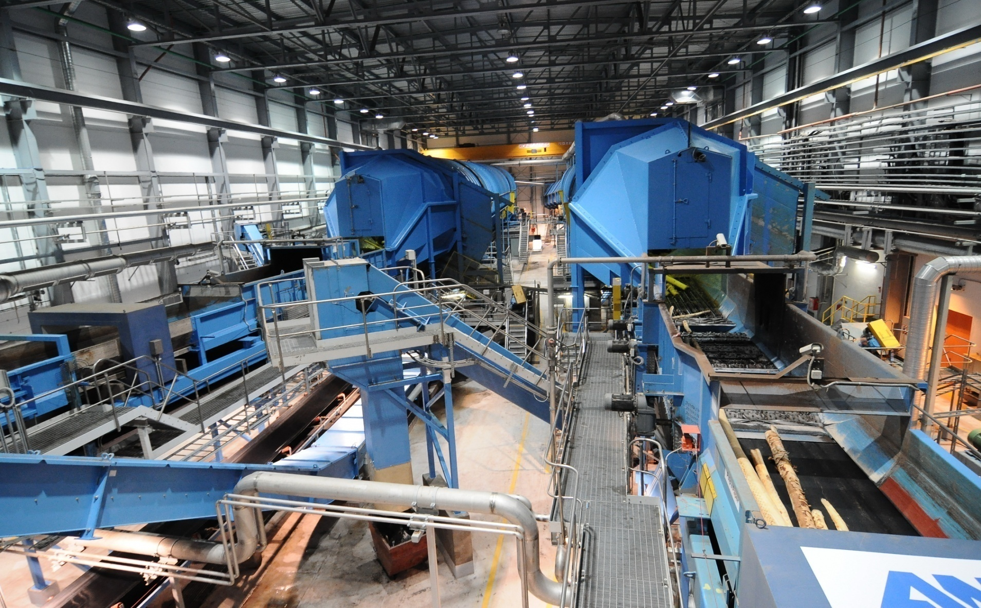
Древесно - подготовительное производство

Slide 25
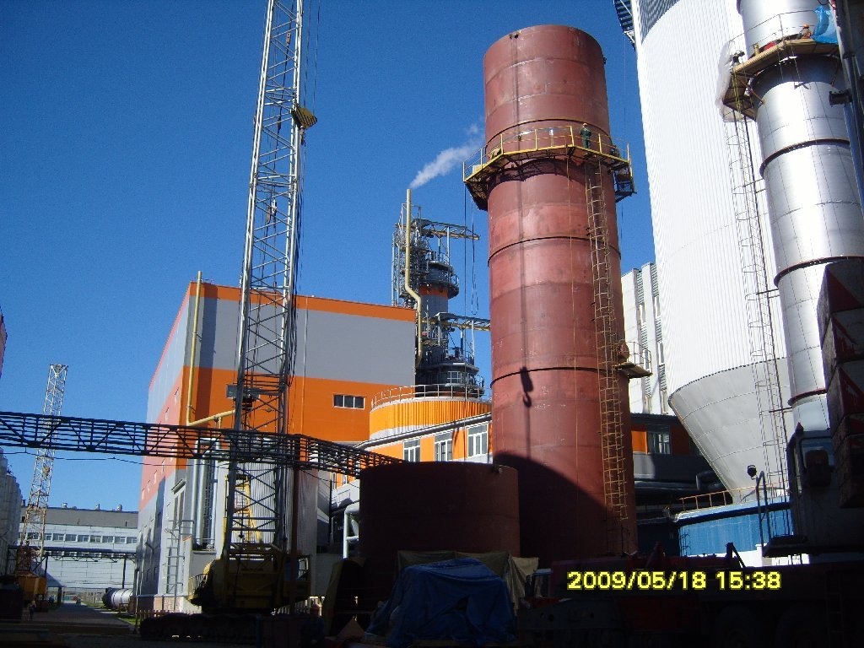
Узел промывки целлюлозы

Slide 26
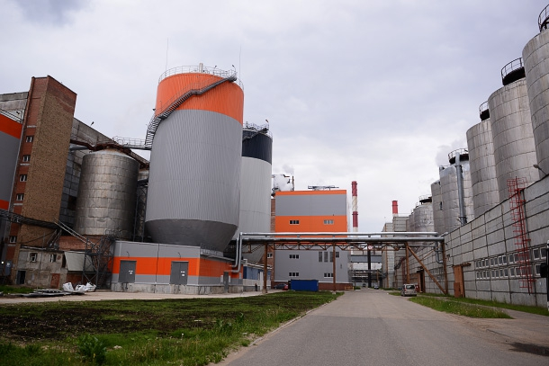
Вид оборудования для хранения целлюлозы

Slide 27
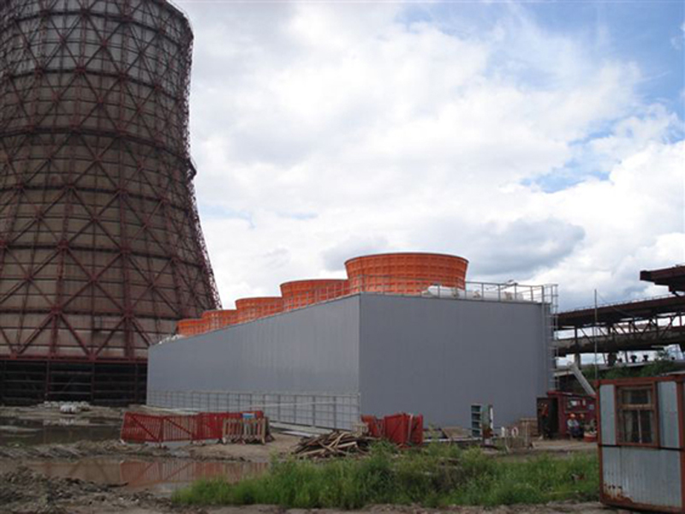
Градирня

Slide 28
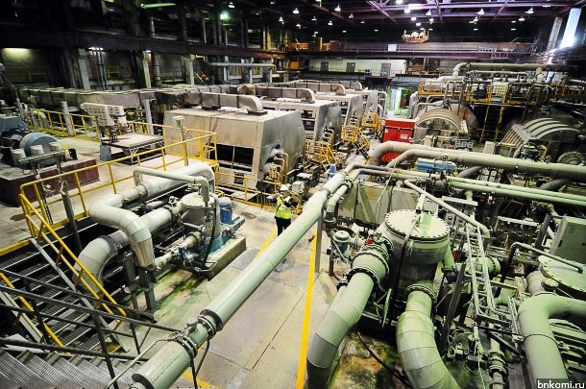
Узел промывки , очистки и сортирования целлюлозы

Slide 29
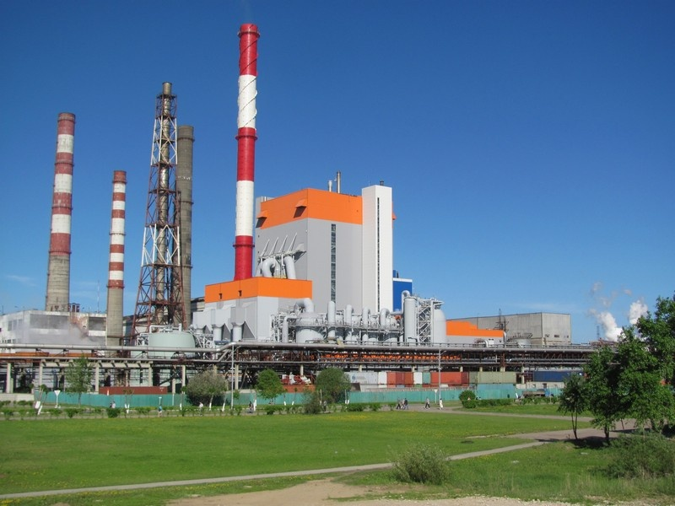
Вид содорегенерационного агрегата

Slide 30
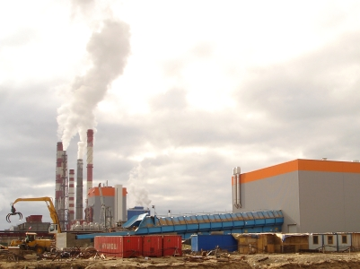

Slide 31
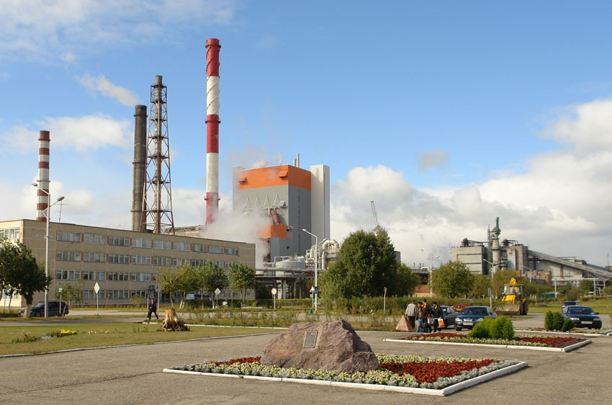
Заложен памятный камень «Степ»

Slide 32
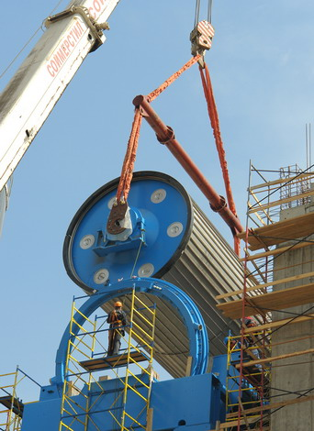
Монтаж оборудования

Slide 33
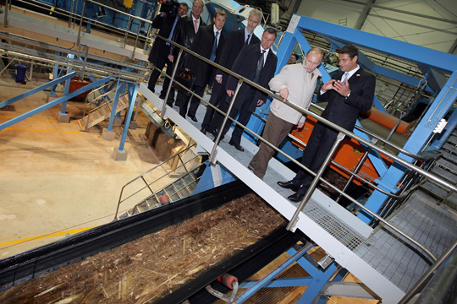
Визит В.В. Путина на предприятие .

Slide 34
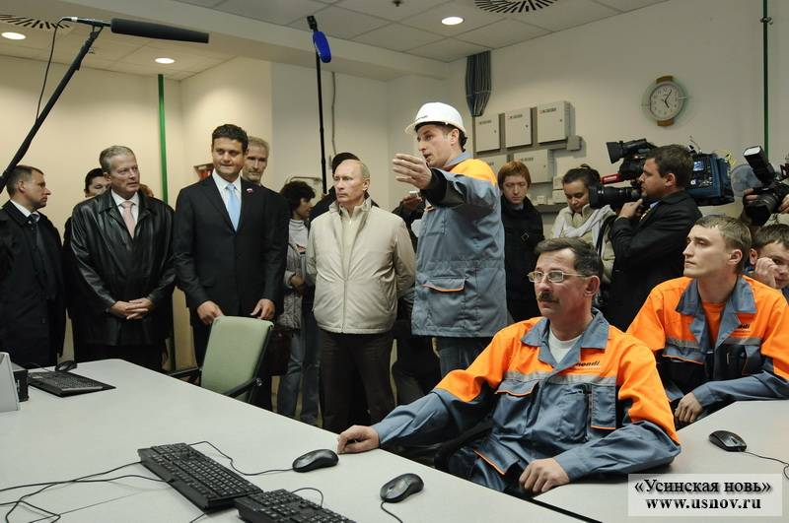

Slide 35
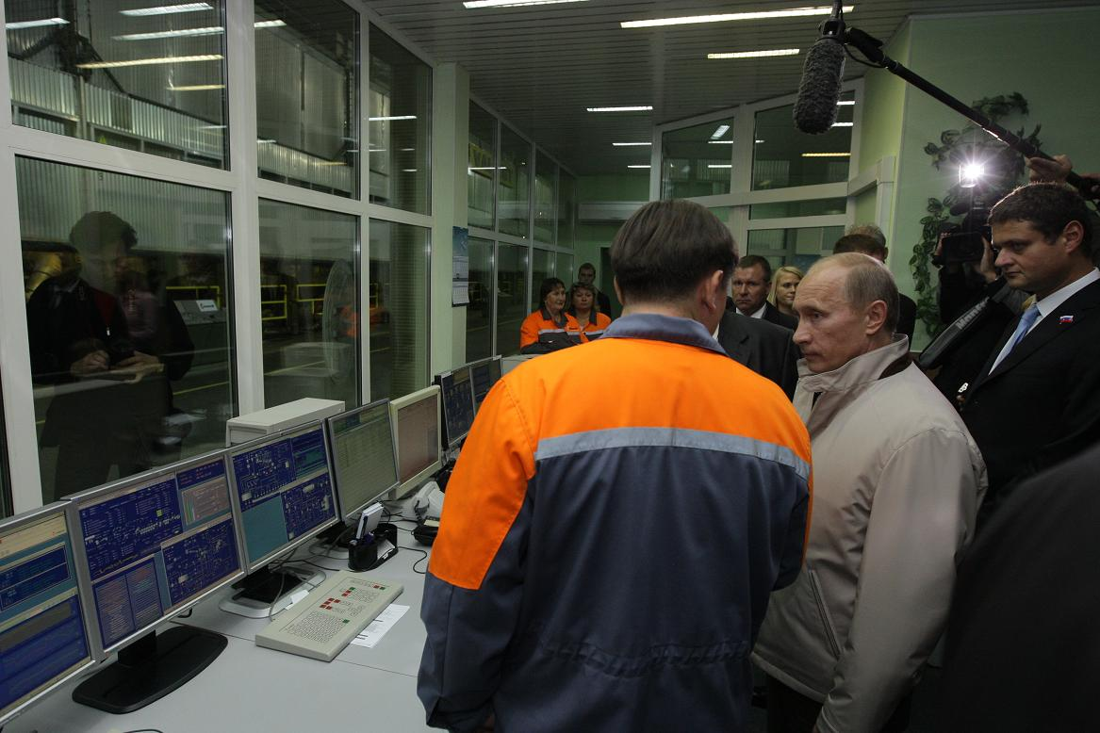

Slide 36
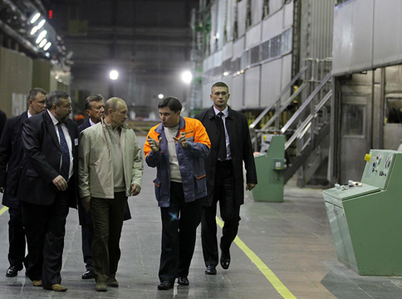
На переднем плане Ибрагимов Ф.В, Путин В.В.,
Луппов Вячеслав – выпускник технолог

Slide 37
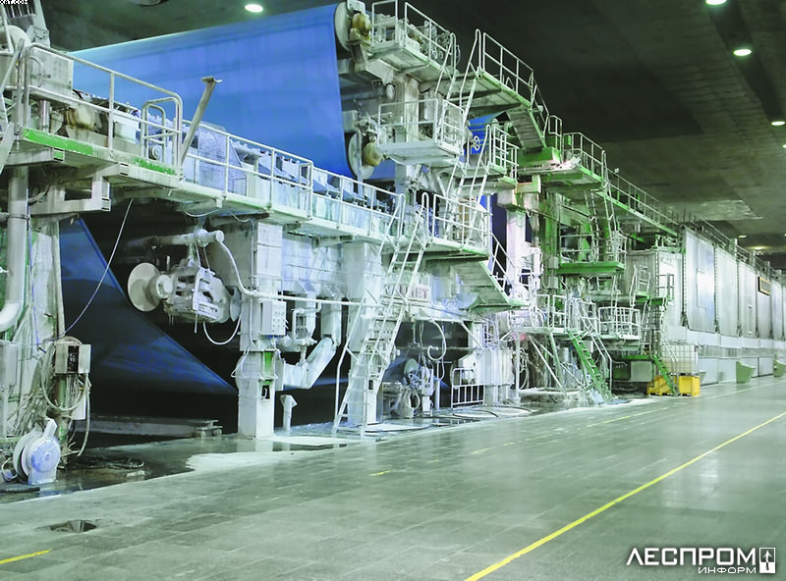
Бумагоделательная машина № 14 ( БДМ – 14)

Slide 38
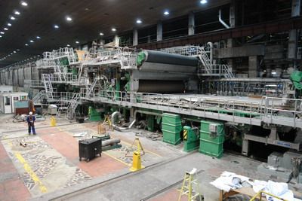
Картоноделательная машина № -21 ( КДМ - 21)

Slide 39
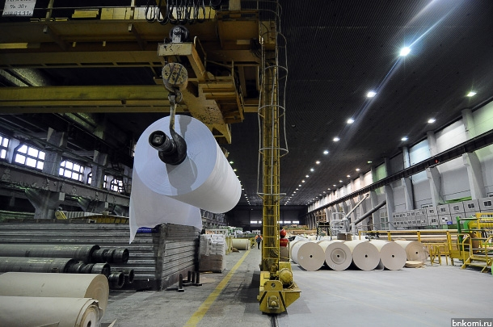
Транспортировка тамбура с бумагой

Slide 40
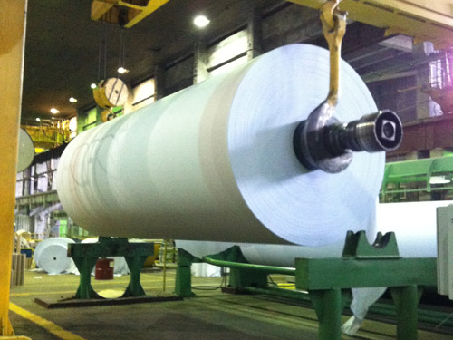

Slide 41
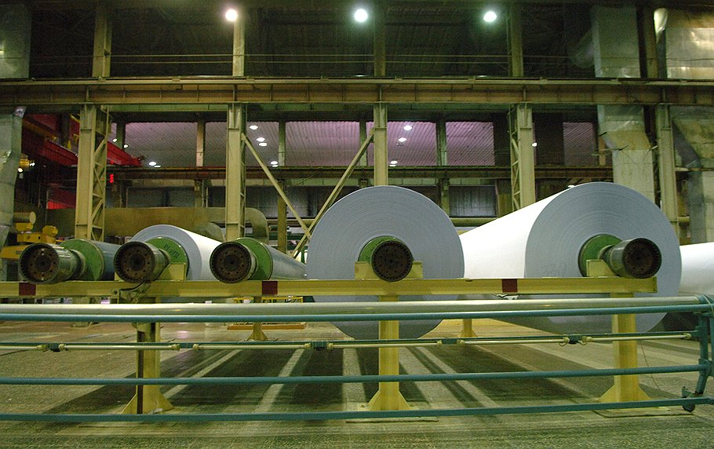

Slide 42
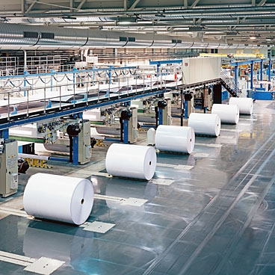
Цех приготовления листовой бумаги « Снегурочка »

Slide 43
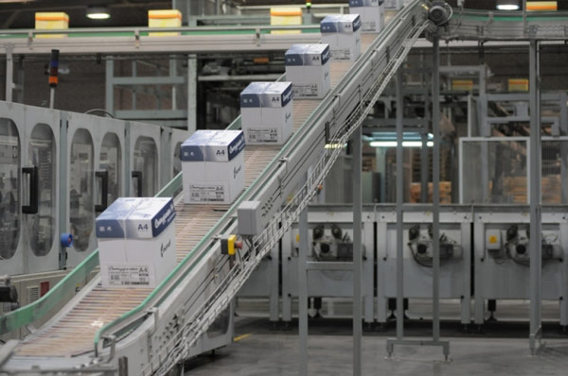
Готовая продукция

Slide 44
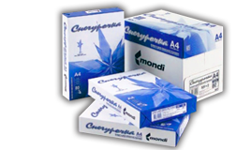
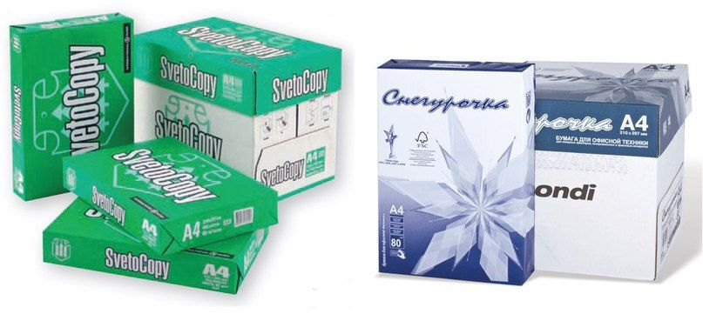

Slide 45
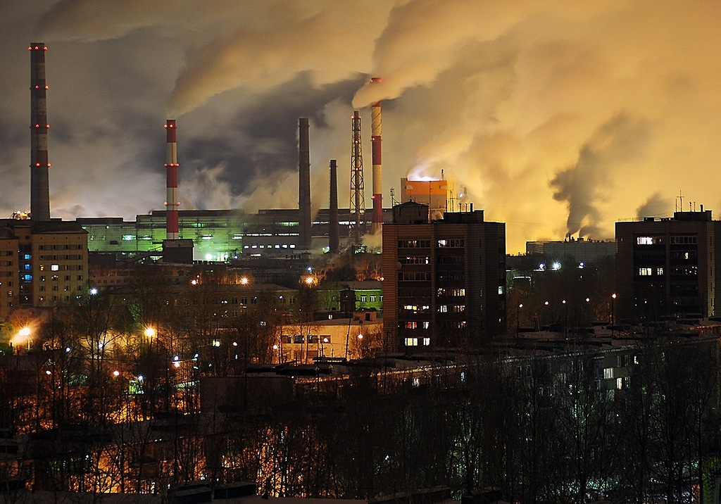
Панорама ночного предприятия

Slide 46
При поступлении на первый курс по специальности «Технология комплексной переработки древесины» мы даже не знали об этой специальности ничего и не понимали ,кем мы будем когда закончим целлюлозно – бумажный техникум. В первый год обучения мы стали изучать спец.дисциплины:
Оборудование волокнистых полуфабрикатов.
Оборудование производства древесных плит.
Химия- аналитическая, органическая, физколлоидная - это наши основные дисциплины на 1 курсе
Мы хорошо усваивали теоретические и практические занятия.
На первом курсе прошла лаборантская практика. Во время практики было очень интересно. Практика длилась примерно месяц и в течение этого месяца мы изучали и познавали все, что необходимо лаборанту:
научились решать задачи, титровать, взвешивать, готовить растворы из фиксанала, сухих веществ. Узнали ,что такое химическая посуда, приборы и химикаты.
По окончанию практики сдали комиссии квалификационный экзамен и получили удостоверение «Лаборант физико-химических методов анализа» третьего разряда. Это и был первый шаг к пониманию специальности.

Slide 47
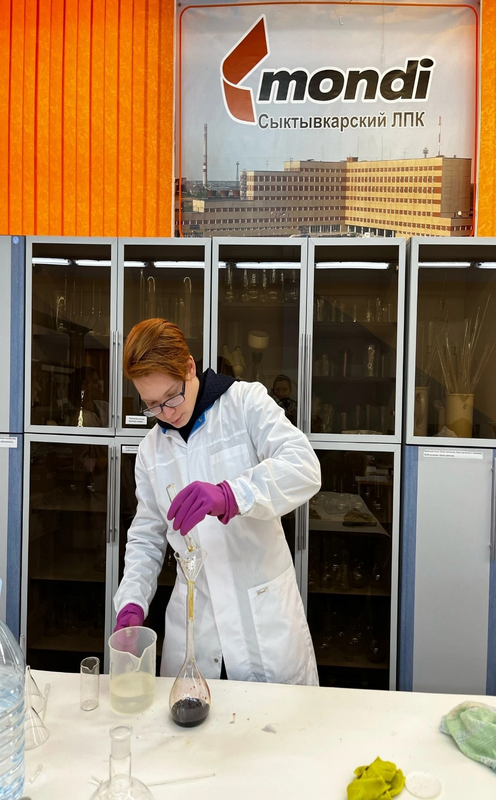
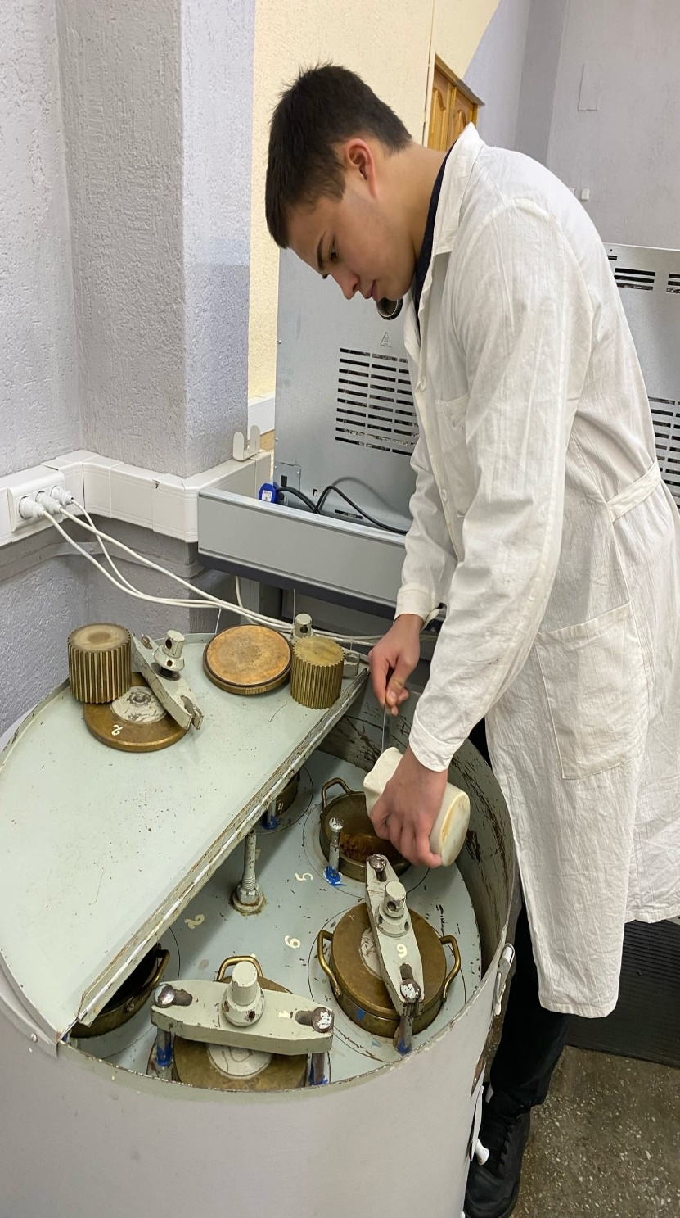

Slide 48
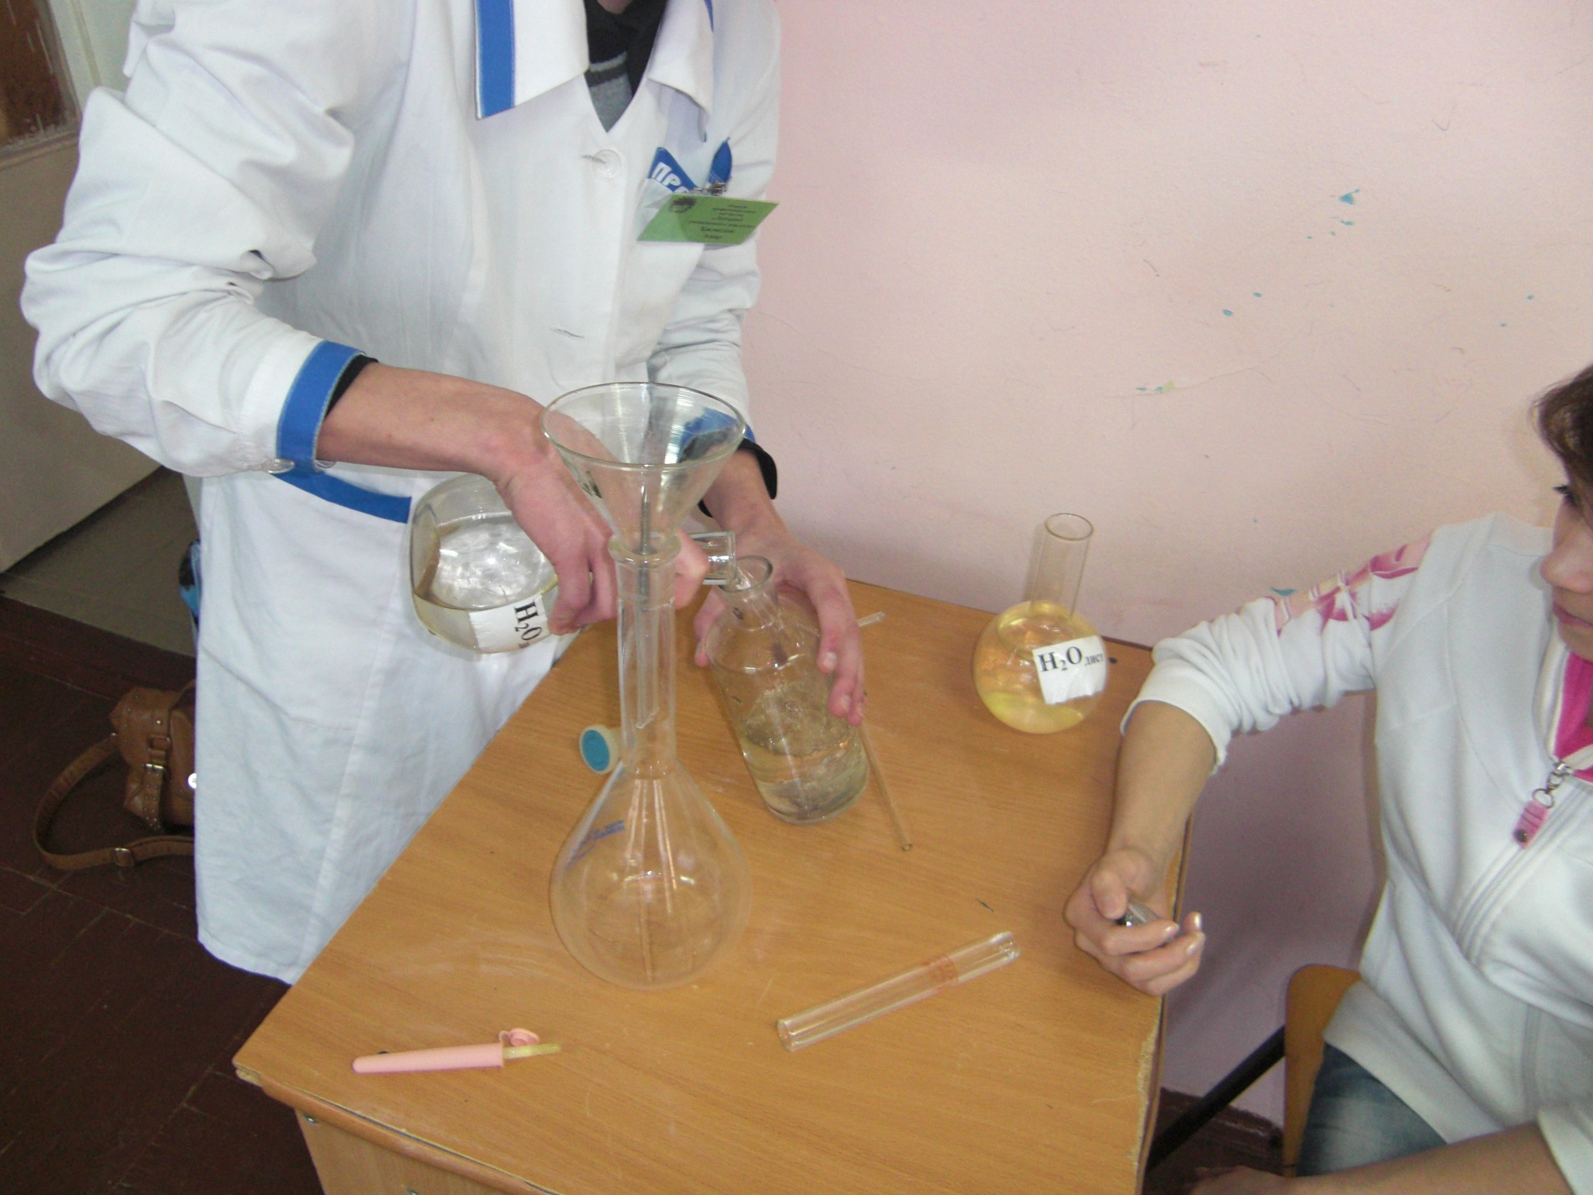

Slide 49
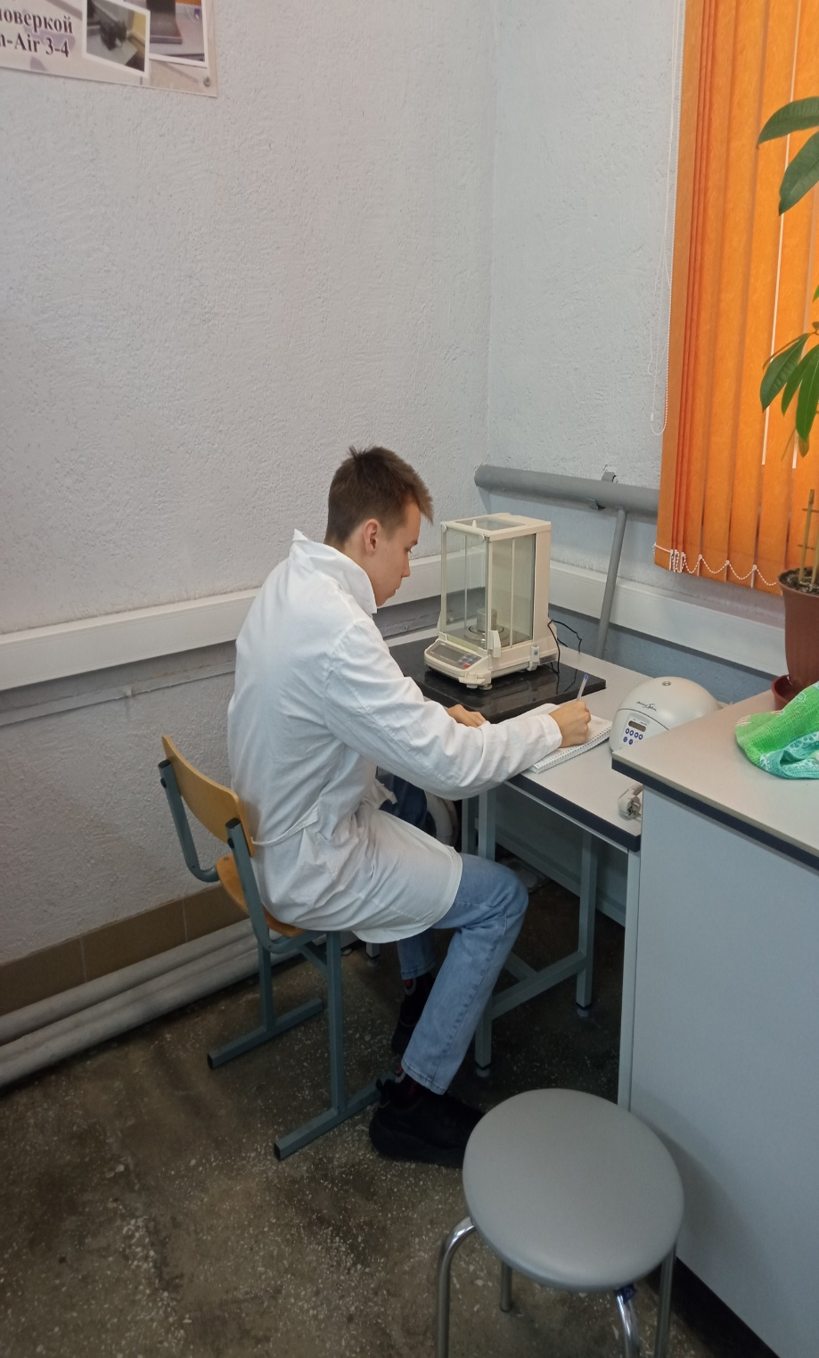
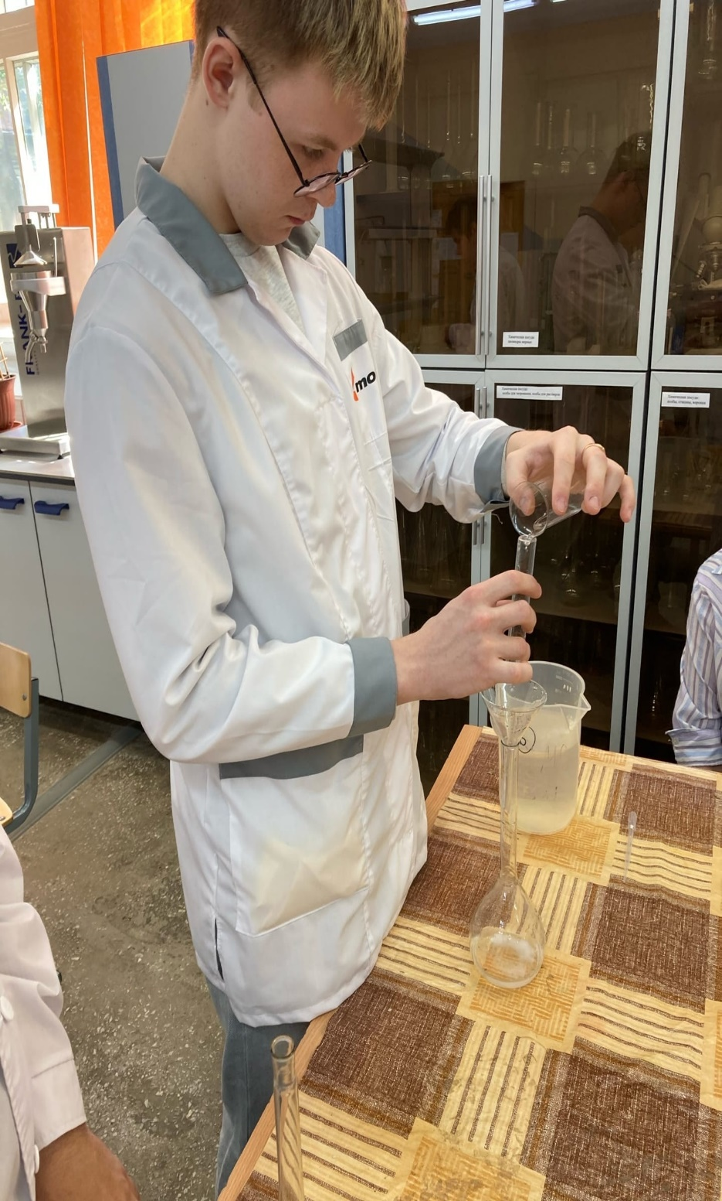

Slide 50
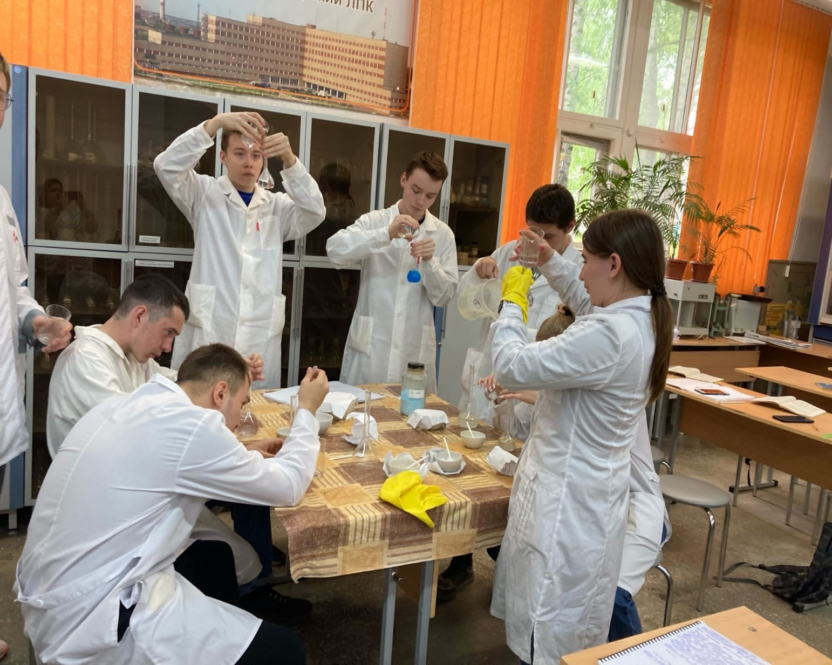

Slide 51
На II курсе учебы в техникуме мы изучали спецдисциплины «Технологию и оборудование производства волокнистых полуфабрикатов , бумаги и картона , лесохимического производства».
Дисциплины очень сложные . Здесь надо знать технологию и оборудование всей очень большой , многообразной цепочки производства из древнего сырья сначала целлюлозы , потом готовой продукции - бумаги и картона .
Сразу стало понятно , что с первого раза многого не сможешь ни понять , ни выучить. Технологию надо изучать систематизировано, скрупулезно , внимательно , с любовью и уважением к этой дисциплине, раз уже мы – технологи.
На уроках спецдисциплин было много лабораторных и практических занятий. На лабораторных занятиях провели анализ химикатов , используемых в ЦБП, а так же изучили и проконтролировали качество бумаги, картона по показателям технических требований , определяли сортность продукции. Все лабораторные работы очень интересны , познавательны . Узнали лабораторное оборудование , научились на нем работать .
Практические работы : расчеты баланса воды и волокна, расчет цехов , участков производства , ознакомление с производственными ситуациями, поиск причин их возникновения и методов устранения при производстве продукции любого из цехов , составление карт технологического контроля и др. – оказалось достаточно сложными. Но здесь мы учились мыслить коллективно , работать с учебой , справочной , научной литературой .
Конечно, очень помогли уроки на производстве и «Школа будущего технолога».
Заканчивается учебный год .
Впереди производственная практика , которую будем проходить на АО «СЛПК» . После практики все мы будем точно знать , правильно ли выбрали профессию , сможем ли мы до тонкости понять « Технологию комплексной переработки древесины» сумеем ли мы освоить профессиональные и общие компетенции? Хотелось бы не ошибиться и быть настоящим технологом .

Slide 52
В 2024учебном году группа ТКПД-21 стала участником проекта « Школа будущего специалиста технолога». Это проект АО « СЛПК» направленный на получение современных знаний о производственных процессах, знакомство с компетентными технологиями предприятия. Это площадка для новых открытий в выбранной нами профессии, которая поможет адаптироваться в мире современного производства целлюлозы и бумаги, в мире производственного бизнеса , откроет секреты успешной профессиональной карьеры . На этапе знакомства с программой нам обозначили цели проекта:
- популяризация работы в целлюлозно бумажной отрасли ,
- повышение мотивации к изучению спецдисциплин,
- адаптация студентов к производственной среде ,
- построение карьеры на АО « СЛПК».
К работе и обучению в школе будущего технолога мы, наши преподаватели, специалисты учебного центра АО « СЛПК» отнеслись очень ответственно.Студенты заполнили анкеты, ответив на вопросы :
- интересно ли учиться в техникуме по нашей специальности,
- кем мы себя видим в будущем,
- что нас больше всего занимает в настоящее время , имея в виду досуг , развлечения, семья, работа и т.д.
Первое знакомство закончилось дружеским чаепитием .
Затем началась учеба. Видно было, что технологи цехов , можно сказать влюблены в свою работу , знают про неё все, но к встрече с нами тщательно готовятся , волнуются ! Нам были представлены презентации , слушали технологические режимы , схемы цехов , производств, смотрели как работает оборудование в «живом» и в мультипликационном виде .Нам не только читали лекции по производству , но и спрашивали , узнавали на каком уровне находятся наши знания, компетенции, даже наш настрой на получение новой информации.

Slide 53
Но самое интересное все - таки – это когда мы выходили в действующие цеха . Для этого мы переодевались в комнате средств индивидуальной защиты : ботинки с металлическим подноском
( кстати очень теплые и удобные), светоотражающие жилеты , каски, очки, беруши , а в отбельный цех – противогаз . На ЛПК очень большое внимание уделяется технике безопасности для работающих и для нас , студентов . На производстве мы видели оборудование, как оно выглядит, а иногда, как оно работает, видели сырьё, полуфабрикаты - целлюлозу небеленую и беленую , хвойную и лиственную, все виды бумаги и картона , лаборатории , лабораторное оборудование ,участки водоподогревки и водоочистки . Узнали , что такое современные бумагоделательные машины - огромные агрегаты и сколько технологов её обслуживали ( всего 6 человек в смену ).
Дома мы любим сидеть за компьютером : поиграть, посидеть в соцсетях. На ЛПК увидели, что в каждом цехе есть огромное помещение - пульт управления технологическим процессом . На пульте - терминалы, на экране которых множество цветных линий – это технологические схемы , по которым оператор следит за ходом технологическими процессами. Автоматизированная система управления технологическим процессом АСУТП «Даматик ХД» не только контролирует весь процесс, но и регулирует его исправляя те или иные отклонения. Но во главе любой автоматики стоит человек и это - технолог. Конечно, ему не справиться без механика, электрика, теплоэнергетика, электронщика , специалиста по компьютерам и других специалистов . Самое интересное, что при посещении цехов, производств мы почти не видели людей в цехах, у оборудования - праздно гуляющих рабочих .Никто не читал книги, не болтал , не играл в компьютере ,не «висел « на телефоне. Работники работали каждый на своём рабочем месте , в основном, на пульте . Но в определенное время ответственный делал обход цеха , следили за процессом . На нас , студентов , смотрели с интересом , наверно, видели в нас будущих преёмников .
По словам Ирины Робертовны среди технологов , начальников производств очень много выпускников техникума . Карьерный рост их произошел очень быстро за 5-7 лет, но то, что они будут начальниками , было заметно уже в техникуме - в период учебы и практики на ЛПК . А еще мы увидели , что такое дисциплина на ЛПК – опаздывать и уходить с работы раньше конца смены – нельзя , приходить на работу в нетрезвом состоянии категорически нельзя , без спецодежды нельзя и еще многое - нельзя .

Slide 54
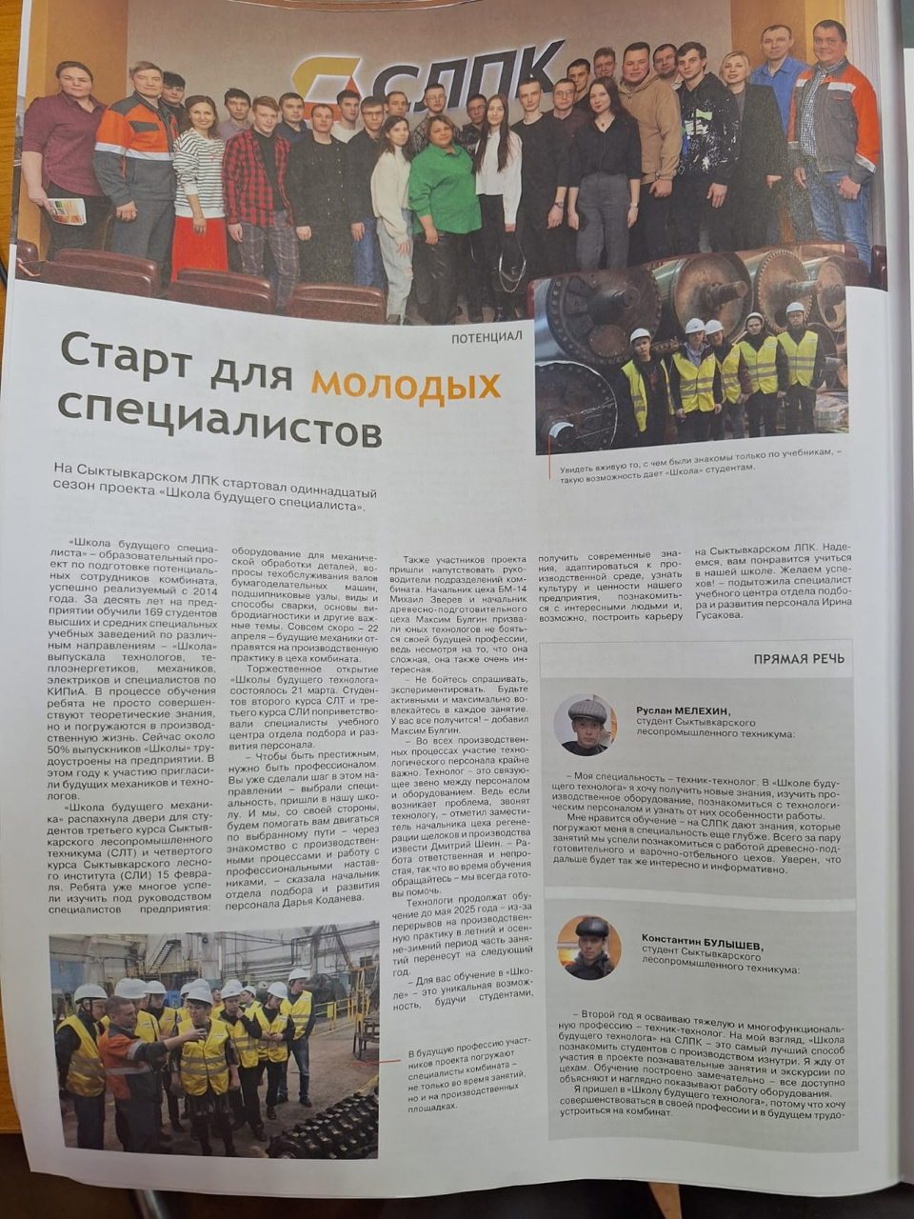

Slide 55
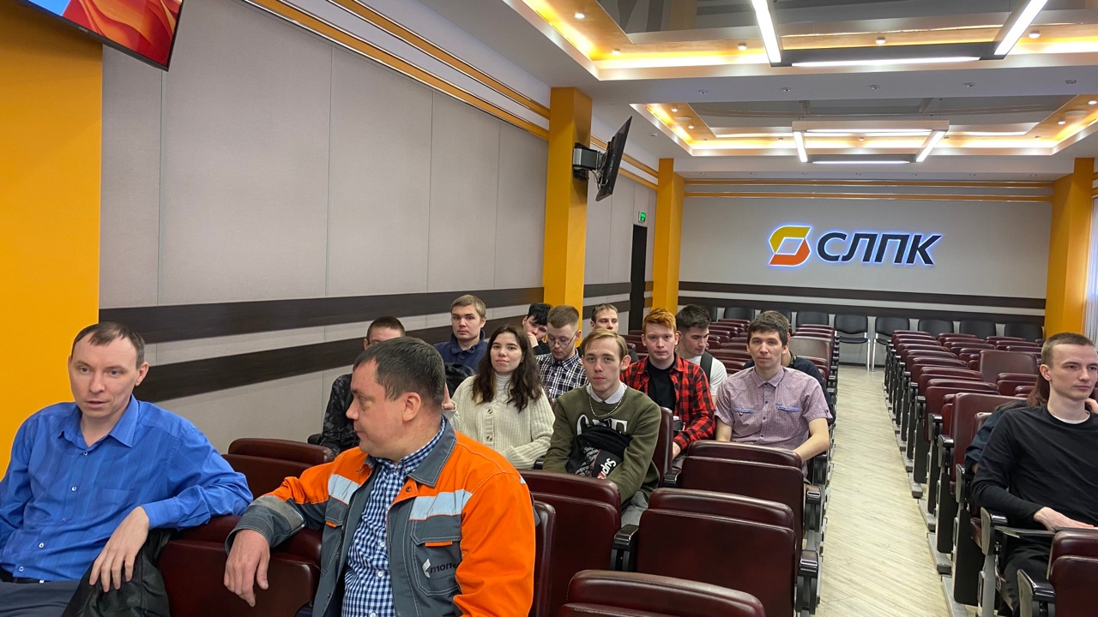

Slide 56
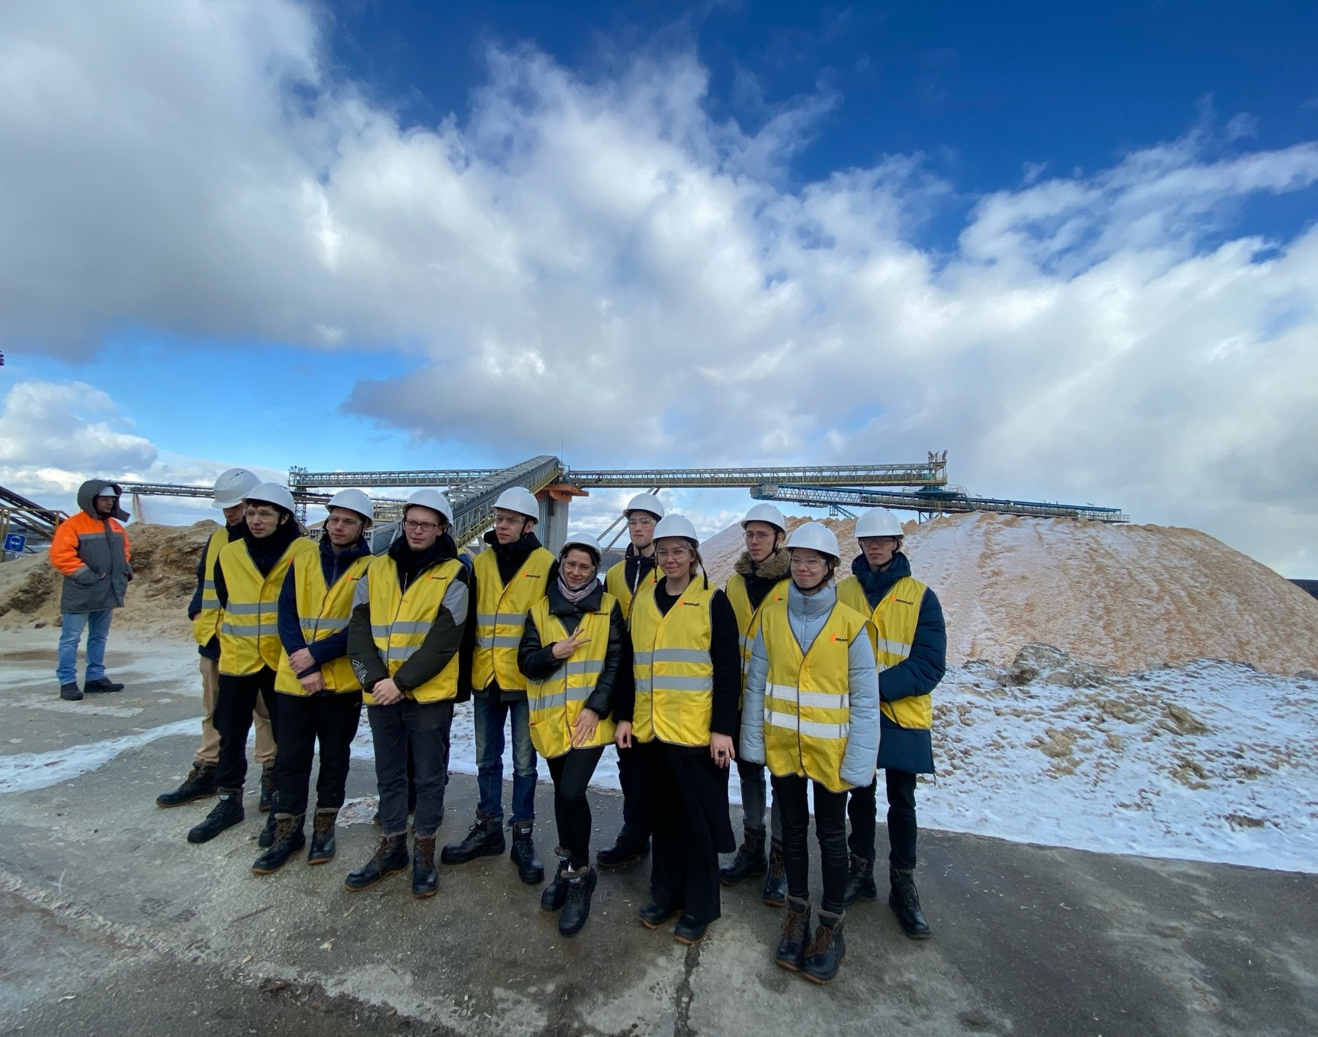

Slide 57
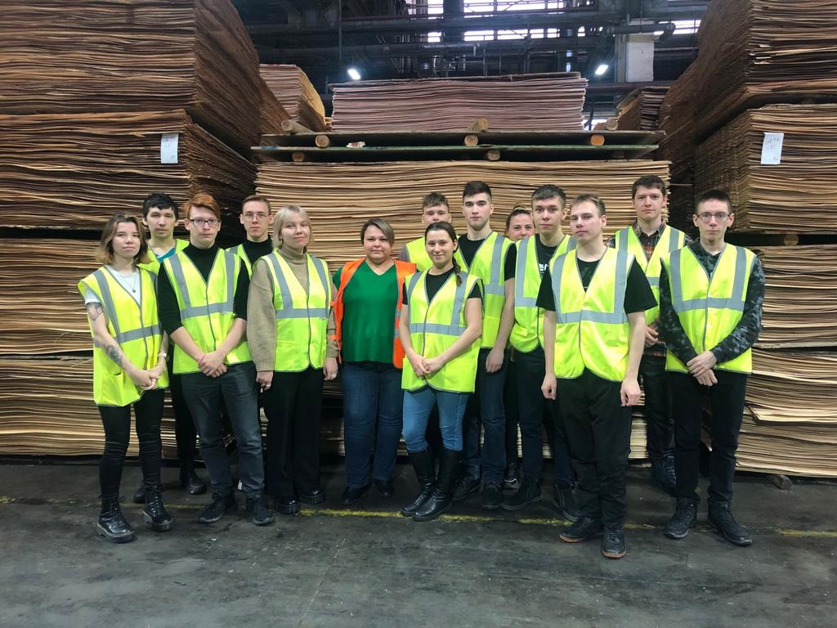

Slide 58
Подходя к завершению школя будущего специалиста , хочется отметить, что этот вид практической деятельности оказался очень полезен и интересен .Студенты узнали , что выбранная ими профессия - технолог, очень востребована , очень сложна , многофункциональна , она требует глубоких прочных знаний , умений компетенций .
В будущей профессии « Один в поле не воин» , надо уметь работать в команде . Но и свои знания должны соответствовать требованиям, которые будет предъявлять наш социальный партнёр - АО «СЛПК».

Slide 59
Виды и характеристика продукции АО «СЛПК»
Бумага офсетная 50 г/м²
Бумага офсетная 60 г/м²
Бумага офсетная 65 г/м²
Бумага офсетная 70 г/м²
Бумага офсетная 80 г/м²
Бумага офсетная 90 г/м²
Бумага офсетная 100 г/м²
Бумага офсетная 120 г/м²
Бумага типографская 60 г/м²
Бумага газетная 45 г/м²
Бумага газетная 48,8 г/м²
Картон « хром – эрзац»
Картон « крафт - лайнер» 140 г/м²
Картон « пюр –пак » 325 г/м²
Картон « топ - лайнер» 140 г/м²
Картон «крапчатый» 125 г/м²

